Slide 1


МБУ «ЦБС Верхнеуслонского муниципального района»
Канашская сельская библиотека Республики Татарстан
«Все Татьяны в Русской литературе»
Поздравляем всех Татьян с праздником!
д. Канаш 2021г.

Slide 2


25 января – Татьянин день! Предлагаем вспомнить произведения, где главных героинь зовут Татьяна.
Начнем, конечно, с главной Татьяны русской литературы – Татьяны Лариной, героиней А.С.Пушкина «Евгений Онегин».
Татьяна Ларина – любимая героиня поэта, самый известный женский образ русской литературы. Пушкин с любовью описывают ее внешность, «милую простоту», силу ее чувств, характер, образ мыслей:
Итак, она звалась Татьяной.
Ни красотой сестры своей,
Ни свежестью ее румяной
Не привлекла б она очей…
Какие Татьяны могут быть после Лариной?
Татьяной зовут и главную героиню романа Натальи Ильиной «Возвращение», посвященного жизни русских эмигрантов в Китае, многие испытания выпали на долю этой конкретной Тани.

Slide 3

Окинем взглядом книжные полки, вспомним героинь – не Татьяна, не Татьяна, и эта тоже. Да вот же она! И еще одна. Книжные Тани – есть, но они не всегда заметны, кто-то в тени других персонажей, кто-то – нарочно прячется, а кто-то – очень даже на виду. Итак, кого же из литературных героинь русской литературы звали Татьянами?
Алексей Арбузов «Таня» эту пьесу принято считать блестящим театральным дебютом драматурга. Сюжет пьесы предельно прост. Живет в одном из тихих арбатских двориков симпатичная девушка –Таня Рябинина. Она бросила мединститут, чтобы посвятить всю себя любимому мужу Герману. У нее скоро должен родиться ребенок, а проект германовской драги признан наилучшим, а значит - жизнь удалась. Но происходит великое драматургическое "Вдруг". Вдруг Таня узнает, что Герман любит другую. Жизнь рушится, как кукольный домик ибсеновской Норы: Таня уходит от Германа, навсегда оставляет тихий арбатский дворик, ребенок ее умирает и она остается одна. И тут вступает в игру второе великое "Вдруг". Таня уезжает на север, становится врачом, совершает подвиг и находит новое личное счастье в лице таежника Игнатова.

Slide 4


Чехов «Татьяна Репина» – драма в 1 действии Антона Павловича Чехова. Написана в 1889 году. Представляет собой продолжение пьесы А. С. Суворина «Татьяна Репина», с теми же персонажами. Чеховская драма посвящена Суворину. В период создания пьесы Чехов дружил с Сувориным и деятельно участвовал в постановке его «Татьяны Репиной» в Москве. В чеховской «Татьяне Репиной» изображено церковное венчание двух персонажей суворинской пьесы – Олениной и Сабинина – и истерика в толпе «дамы в чёрном», которую приняли за отравившуюся (в конце драмы Суворина) Татьяну Репину.
У Чехова в рассказе «Черный монах» – тоже Таня, Песоцкая, в любви к ней главный герой по чеховскому обыкновению признается сам себе, в шутку напевая арию из оперы: «Онегин, я скрывать не стану…».

Slide 5

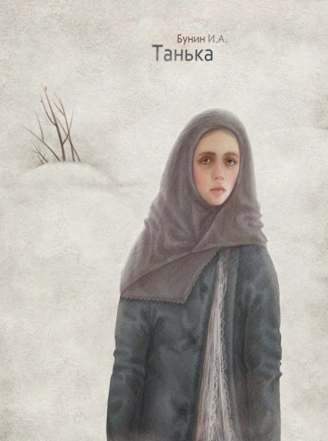
Р. И. Фраерман. «Дикая собака Динго, или Повесть о первой любви». Это лирическое, полное душевной теплоты и света произведение о товариществе и дружбе, о нравственном взрослении подростков. Сегодня эта книга почти забыта, а я помню, как зачитывалась этой чистой и трогательной историей будучи подростком. Главную героиню тоже зовут Татьяна, точнее Таня.
Переходим на следующую полку – И.А Бунин «Танька». Татьяны среди героинь Бунина: маленькая крестьянская девочка Танька, трогательно привязанная к младшему братишке, горюющая о проданной лошади и мечтавшая вдоволь поесть «картох», и сероглазая горничная Таня, служившая у помещицы Казаковой: «…ей шел семнадцатый год, она была невелика ростом… ходила босая или, зимой, в валенках, ее простое личико было только миловидно, а серые крестьянские глаза прекрасны только молодостью».

Slide 6


И.С.Тургенев «Му-му». Все мы со школы помним, как завали собаку тургеневского Герасима. А как звали его любимую женщину? Татьяной ее звали, вот какой увидел ее Тургенев: «Татьяна, состоявшая, как мы сказали выше, в должности прачки (впрочем, ей, как искусной и ученой прачке, поручалось одно тонкое белье), была женщина лет двадцати осьми, маленькая, худая, белокурая, с родинками на левой щеке…
С ранней молодости ее держали в черном теле; работала она за двоих, а ласки никакой никогда не видала; одевали ее плохо, жалованье она получала самое маленькое; родни у ней всё равно что не было: один какой-то старый ключник, оставленный за негодностью в деревне, доводился ей дядей, да другие дядья у ней в мужиках состояли, – вот и всё.
А еще – Татьяна Павловна Пруткова, героиня романа Ф.М.Достоевского «Подросток», владелица 35-ти собственных крепостных душ и управительница над пятью сотнями душ чужих. Кто у нас еще на полке с томами с русских классиков?

Slide 7

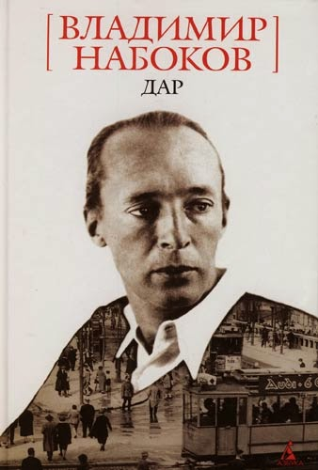
Позвольте представить: Татьяна Марковна Бережкова из «Обрыва», И.А.Гончарова вообще-то она всего лишь двоюродная бабушка Райского, но в романе – персонаж очень авторитетный, всем опора и советчица. Невозможно забыть и о реальной Татьяне, Татьяне Берс, которая подарила нам Наташу Ростову, стала ее прототипом.
Таней звали сестру главного героя Владимира Набокова «Дара», эта Таня у Набокова – персонаж структурообразующий, хотя в тексте она не появляется, а предстает перед нами только в воспоминаниях и стихах Годунова-Чердынцева, сестра Таня, товарищ по беготне, шумным играм в индейцев и закатыванию мяча под нянин комод.

Slide 8


Может быть Татьяна и роковой женщиной. В романе Фридриха Горенштейна «Место» главный герой, бедняга, дорожащий своим местом в общежитии, считает своим врагом женщину по имени Татьяна, и должность у нее подходящая – зав. камерой хранения, но вот беда, имя это слишком благородно для врага, поэтому произносится оно иначе:
В детстве Тани импульсивны и склонны к экстравагантным поступкам, но потом об этом жалеют. Описан этот феномен, например, в стихотворении Агнии Барто «Наша Таня громко плачет».

Slide 9


Вот и в стихах Чуковского «Бармалей», Танечка была боевым товарищем Ванечки и вместе с ним убежала в Африку бегом, несмотря на предупреждения родителей, но кончилось все хорошо.
П.Бажов «Малахитова шкатулка». Судьба Танюшки из сказа Павла Бажова "Малахитова шкатулка" сложилась весьма необычно из-за шкатулки, которую подарил ей покойный отец. В детстве она очень любила играть с подарками отца. Когда девочка подросла, к ним в дом забрался вор, он хотел убить Таню и забрать шкатулку, но в этот момент она посмотрела на него таким взглядом, что он ослеп. Ясно, что этот человек потерял зрение не просто так. В Тане была необычная сила, связанная в этой шкатулкой и её драгоценностями.

Slide 10


В юности Тани обычно берутся за ум, что и описано в «Открытой Книге» Вениамина Каверина, одна из частей ее так и называется «Юность Тани». Каверинская Таня всем советским Таням – пример, она выросла, выучилась, стала ученым-микробиолгом, исследовала свойства пенициллина и даже совершила в этой области открытие.
Жизненному пути Татьяны посвящена и поэма Наума Коржавина «Танька», которая начинается так:
Седина в волосах. Ходишь быстро. Но дышишь неровно.
Все в морщинах лицо – только губы прямы и тверды.
Танька! Танечка! Таня! Татьяна! Татьяна Петровна! Неужели вот эта усталая женщина – ты?

